Slide 1
FKB CAMPUS · FIRMENKUNDENAKADEMIE · M16
Kundennettomarge optimieren
Kundennettomarge (KNM) im Firmenkundenbestand messen, verstehen und systematisch verbessern
KOMPETENZFELD
KOMPETENZSTUFE
VERSION
K-04 Vertrieb & Ertragsoptimierung
Berater
v1.0
FKB Campus · 2026
Trainer-Präsentation

Slide 2
ÜBERBLICK · M16
Worum geht es heute
Nicht jeder Kunde mit hohem Volumen bringt hohen Ertrag.
Die Kundennettomarge (KNM) macht sichtbar, welchen bereinigten Nettoertrag ein Engagement je Euro Kreditvolumen wirklich abwirft – nach Refinanzierungs- und Risikokosten.
In diesem Modul lesen Sie Ihre KNM-Berichte in agree, identifizieren die Kunden mit dem größten Verbesserungspotenzial und leiten für jeden einen konkreten Ertragshebel ab.
So steuern Sie Ihren Bestand nicht nach Volumen, sondern nach Ertrag.
FKB Campus · M16

Slide 3
LERNZIELE · M16
Was Sie heute mitnehmen
▸ Erklären, was die Kundennettomarge (KNM) misst, wie sie berechnet wird und warum sie die zentrale Steuerungsgröße im VR-Firmenkundensegment ist
▸ Unterschiede zwischen KNM auf Einzel-, Segment- und Bestandsebene erläutern und die eigene KNM in den internen Benchmark einordnen
▸ KNM-Berichte in agree lesen und die drei Kunden mit dem größten Verbesserungspotenzial im eigenen Bestand identifizieren
▸ Für jeden identifizierten Kunden mind. eine konkrete KNM-Verbesserungsmaßnahme ableiten und den Hebel begründen
▸ Die KNM-Struktur des Gesamtbestands nach Ertragskomponenten analysieren und das dominante Schwachfeld benennen
FKB Campus · M16

Slide 4
AGENDA · M16
So läuft das Modul
00:00 Einstieg · Plenum
00:05 Theorie-Input · Vortrag + Folie
00:20 agree-Demo · Demo am Beamer
00:30 Pause · –
00:35 Einzelübung I · agree-Einzelarbeit
01:03 Partnercheck · 2er-Teams
01:06 Einzelübung II · Einzelarbeit
01:23 Blitzlicht-Runde · Plenum
01:35 Transfer & Abschluss · Einzeln schriftlich
01:40 Ende
FKB Campus · M16
Notes:
Agenda aus dem Ablaufplan (Sektion 3.1). Timing und Pausen siehe Trainerhandbuch.

Slide 5
M16 · INHALT
Die eine Kennzahl, die alles bündelt
→ Steuere den Bestand über die eine Kennzahl, die alles bündelt: die Nettomarge (KNM).
▸ Die KNM vereint Zinsergebnis, Provisionen, Risikokosten und Eigenkapitalkosten in einer Zahl.
▸ Sie zeigt, was ein Kunde nach allen Kosten wirklich zum Ergebnis beiträgt.
FKB Campus · M16
Notes:
Einstieg: „Welche Kennzahl nutzen Sie heute, um Ihren Bestand zu steuern?" Meist DB – die KNM geht weiter.

Slide 6
M16 · INHALT
Warum die KNM dem Deckungsbeitrag überlegen ist
→ Der DB zeigt den Ertrag, die KNM zeigt den Ertrag nach Risiko und Kapitalbindung – erst das ist Steuerungsgröße.
▸ Der DB ignoriert Risikokosten und Eigenkapitalkosten; die KNM rechnet sie ein.
▸ Zwei Kunden mit gleichem DB können völlig unterschiedliche KNM haben.
FKB Campus · M16
Notes:
Kernbotschaft: der DB kann trügen – ein margenstarker, aber risikoreicher Kunde ist auf KNM-Basis oft unattraktiv.

Slide 7
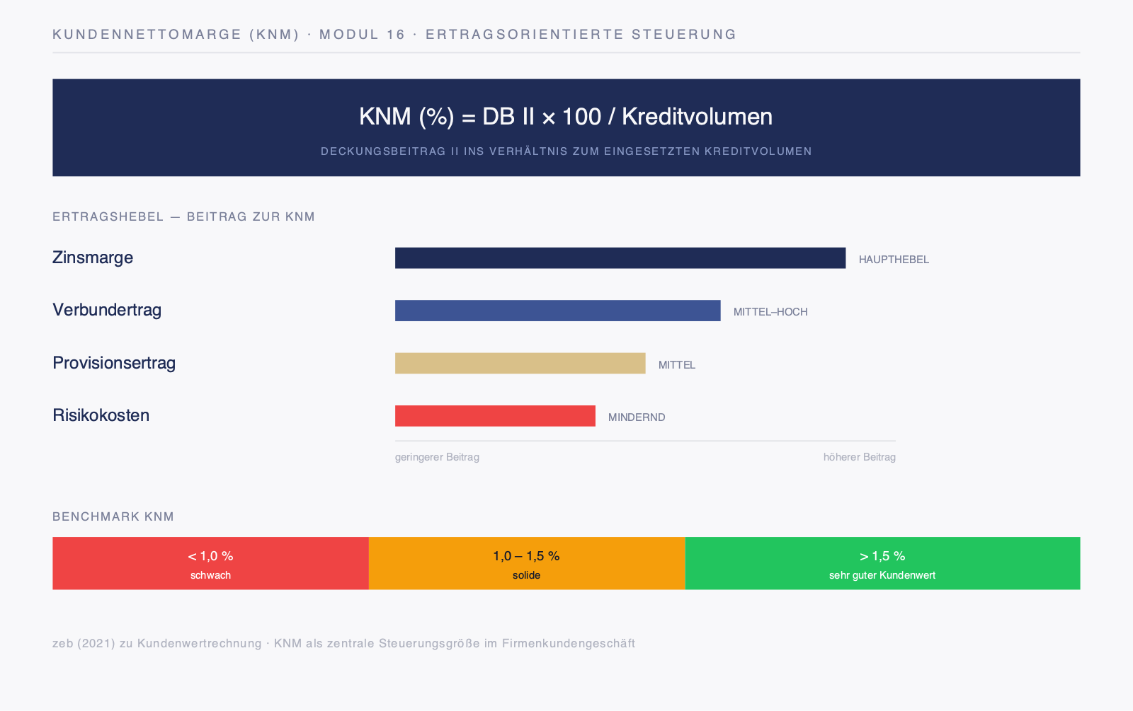
M16 · SCHAUBILD
Der Kundennettomarge (KNM) im Aufbau
FKB Campus · M16
Schaubild

Slide 8
M16 · INHALT
Wo die KNM-Daten herkommen
→ Die KNM liegt im agree-Reporting bereit – man muss das Ranking nur regelmäßig lesen.
▸ Das Bestandsranking zeigt jeden Kunden mit seiner KNM und den Komponenten.
▸ Interner Benchmark der Bank als Zielmarke (z. B. 1,10 %).
FKB Campus · M16
Notes:
Leseübung: ein KNM-Ranking gemeinsam interpretieren – wo sitzt der Ertrag, wo die Verlustbringer?

Slide 9
3 SCHRITTE
Der KNM-Optimierungsprozess
Identifizieren, priorisieren, handeln – monatlich, mit Fokus.
FKB Campus · M16

Slide 10
M16 · INHALT
Schritt 1: identifizieren
→ Dreißig Minuten im Monat genügen, um die Verlustbringer und die Hebel im Bestand zu finden.
▸ Monatlich das KNM-Ranking aufrufen und die Kunden unter Benchmark markieren.
▸ Besonderes Augenmerk auf Kunden mit KNM unter 0,5 % oder negativem DB.
FKB Campus · M16
Notes:
Der Prozess funktioniert nur als Routine – 30 Minuten fest im Monatskalender.

Slide 11
M16 · INHALT
Schritt 2: priorisieren nach Hebel
→ Die drei Kunden mit dem größten Hebel schlagen zwanzig Aktionen ohne Fokus.
▸ Je Kunde die Hauptursache bestimmen: Konditionen, Rating, Cross-Selling-Lücke, Risikokosten.
▸ Nach Hebelgröße sortieren – wo bringt eine Maßnahme den meisten KNM-Zuwachs?
FKB Campus · M16
Notes:
Nicht alle Verlustbringer gleich behandeln: manche haben einen klaren Hebel, andere sind Exit-Kandidaten.

Slide 12
M16 · INHALT
Schritt 3: handeln und dokumentieren
→ Eine erkannte KNM-Lücke ist erst geschlossen, wenn die Maßnahme umgesetzt und dokumentiert ist.
▸ Je nach Ursache: Konditionen anpassen, Cross-Selling, Rating verbessern oder Exit prüfen.
▸ Maßnahme, Verantwortlichen und Termin im System festhalten.
FKB Campus · M16
Notes:
Wenn der Kunde mit Sparkassen-Wechsel droht: ruhig bleiben, Gesamtpaket anbieten, im Zweifel Exit-Prüfung mit Bereichsleiter (M14).

Slide 13
FALLARBEIT
Praxiscase Felix Braun
Ein Maßnahmenpaket entwickeln, das die Bestands-KNM zum Benchmark bringt.
FKB Campus · M16

Slide 14
M16 · ÜBERSICHT
Felix Braun: Ausgangslage im Bestand
Größe | Wert | Ziel/Hebel
Bestands-KNM | 0,81 % | Benchmark 1,10 %
Kunden gesamt | 42 | —
KNM < 0,5 % | 7 Kunden | davon 2 negativer DB
FKB Campus · M16
Übersicht
Notes:
Felix ist 0,29 Prozentpunkte unter Ziel. Sieben Kunden ziehen die Bestands-KNM nach unten – dort liegt der Hebel.

Slide 15
M16 · ARBEITSBLATT
Praxisfall bearbeiten: KNM-Bestandsbild und Maßnahmenplan
▸ Erstellen Sie Ihr KNM-Bestandsbild und markieren Sie die Kunden unter Benchmark (AB-1).
▸ Priorisieren Sie die drei Kunden mit dem größten Hebel.
▸ Entwickeln Sie je Kunde einen Maßnahmenplan mit Ursache, Hebel und Termin (AB-2).
→ Bearbeitung im Teilnehmer-Workbook (Arbeitsblatt mit Ausfüllfeldern)
FKB Campus · M16
Notes:
AB Musterlösung (Trainer-Version)
Beispiel Metzger GmbH: KNM −0,20 %, Rating D, Marge zu niedrig – Hebel Rating/Exit, nicht Konditionen. Ursachengerecht handeln, nicht pauschal.

Slide 16
M16 · INHALT
Prinzip dieses Moduls
→ Steuere den Bestand über die eine Kennzahl, die alles bündelt: die Nettomarge.
▸ Die KNM zeigt, wo Ertrag verloren geht – die drei Kunden mit dem größten Hebel schlagen zwanzig Aktionen ohne Fokus.
FKB Campus · M16
Notes:
Überleitung zum Maßnahmenplan und Selbstcheck.

Slide 17
M16 · INHALT
Reflexion und Selbstcheck
▸ Welche drei Kunden in Ihrem Bestand haben den größten KNM-Hebel?
▸ Wann in Ihrem Monat ist die feste halbe Stunde für den KNM-Blick?
▸ Bei welchem Verlustbringer ist der Hebel eine Konditionsanpassung – und bei welchem der Exit?
FKB Campus · M16
Notes:
Selbstcheck nach 4 Wochen als Transferanker.

